Slide 1


异构密码环境下在线/离线签密方案研究
学院：计算机科学与工程学院
专业：计算机技术
答辩人：张灵刚
指导老师：张玉磊

Slide 2
目 录
>
>
1
研究背景、目的及意义
2
研究现状及主要研究内容
3
IDPKC-to-CLPKC异构签密方案
4
IDPKC-to-CLPKC在线/离线异构签密方案
5
结 语

Slide 3

1
研究目的及意义

Slide 4
研究背景、目的及意义
在计算机技术和网络通信技术的快速推进下，信息化、网络化已成为时代发展的必然趋势，信息安全也成为综合国力的重要体现。各种各样的信息随着人们的日常生活不断增加，信息传输和处理中存在的安全问题也变得更加突出。
在信息传输和处理的过程中，必须保证信息完整有效。为了保证信息在网络中秘密且完整地传输和处理，密码技术成为解决信息安全问题最有用的方式之一。1997年，随着一种称为签密的新密码技术提出，信息安全性取得更高的安全水平。

Slide 5
研究背景、目的及意义
随着科技的发展，移动设备与人们的生活息息相关。大多数人利用移动设备聊天、付款等，这些操作包含了人们的个人隐私，在传输过程中保证数据不被窃取或篡改非常重要。在签密技术提出之后，研究人员利用签密的机密性和认证性特点，将签密技术应用到移动设备中。然而，这种技术可能还不足以解决运算和通信成本问题。现有的签密方案存`在计算量大和计算复杂度高的问题，不适用于计算能力有限的设备。为了保证计算能力受限的设备数据传输的效率，Even等提出在线/离线技术。
大数据和云平台不断发展，许多操作都需要在不同的网络平台上完成，为了保证异构网络环境中数据传输的机密性和认证性，有必要研究异构签密。异构签密发展至今，其研究已经逐渐从理论转向应用，如无线传感器网络和互联网之间的通信安全等。但是，诸如无线传感器和移动设备类计算能力有限的设备，普通的异构签密方案无法满足实际需求。因此，在异构网络环境中，在线/离线技术是解决上述问题的重要技术，值得密码研究人员深入研究，为社会安全稳定的发展赢得保障。

Slide 6
2
主要研究内容

Slide 7


异构签密研究现状
传统公钥密码体制
作者 | 方向 | 时间
孙英霞等 | TPKC-IDPKC双向 | 2010年
黄琼等 | TPKC-IDPKC双向 | 2011年
李发根等 | TPKC-IDPKC双向 | 2013年
李发根等 | IDPKC-TPKC | 2013年
Klugah-Brown等 | IDPKC-CLPKC | 2015年
Klugah-Brown等 | CLPKC-IDPKC | 2015年
李发根等 | CLPKC-IDPKC | 2016年
李亚红等 | CLPKC-IDPKC | 2016年
李发根等 | CLPKC-TPKC | 2016年
刘景伟等 | CLPKC-TPKC双向 | 2016年
张玉磊等 | CLPKC-TPKC | 2016年
TPKC
IDPKC
CLPKC
身份公钥密码体制
无证书公钥密码体制

Slide 8
在线/离线签密研究现状
2002年An等提出在线/离线签密概念。但是，An等没有给出具体的在线/离线签密方案，只对形式化安全模型和一些通用结构进行研究。
在线/离线签密将签密阶段分为在线阶段和离线阶段。在消息和接收方身份未知的情况下，大量复杂度较高的运算被完成的阶段称为离线阶段。在获取到消息和接收方身份时，进行少量运算的阶段称为在线阶段。
基于PKI在线/离线签密
基于身份在线/离线签密
无证书在线/离线签密

Slide 9
主要研究内容
为了解决异构网络之间通信安全问题，本论文首先构造一种身份公钥密码体制到无证书公钥密码体制的异构签密方案。
其次，为了解决计算能力和存储能力受限的设备数据传输安全问题，构造了身份公钥密码体制到无证书公钥密码体制在线/离线异构签密。
本论文以低运算量和通信量为设计前提，同时要求方案满足异构密码环境下的机密性、不可否认性以及认证性的异构签密方案，并且方案各密码系统使用不同的参数。

Slide 10
3
IDPKC-to-CLPKC异构签密方案

Slide 11
具体的IDPKC-to-CLPKC异构签密方案
随机选择
计算
系统建立算法
IDPKC系统选择发送方Alice，身份为
密钥提取算法
计算
解签密算法
私钥为 ,其中
计算
为用户的公钥
密文
IDPKC系统参数：
CLPKC系统选择接收方Bob ，身份为
密钥生成算法
计算
签密算法
IDPKC主密钥：
部分私钥
计算
CLPKC系统参数：
秘密值
计算
公钥
验证
CLPKC主密钥：
私钥

Slide 12
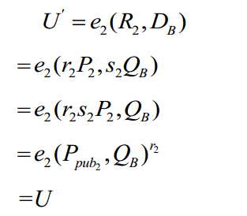
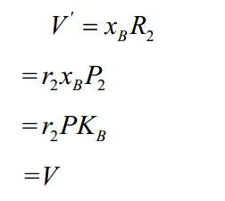
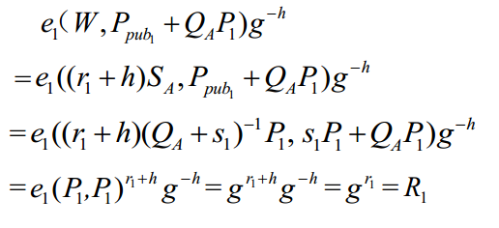
方案的正确性
密文能够被正确解密
密文能够被正确验证

Slide 13
性能分析及仿真结果
方案 | 预运算 | 签密 | 解签密 | 密文匿名 | 密码系统 | 系统参数
文献[34]方案 | 1P | 1P+0e | 2P+1e | 不满足 | CLPKC-IDPKC | 相同
文献[35]方案 | 0P | 0P+0e | 2P | 满足 | CLPKC-TPKC | 不同
提出的方案 | 1P | 1P+1e | 2P+1e | 满足 | IDPKC-CLPKC | 不同

Slide 14
安全性分析
机密性
IDPKC-to-CLPKC异构签密的机密性主要考虑两类攻击者AⅠ和AⅡ。AⅠ表现为普通用户，它可以使用新的合法公钥替换用户原来的公钥； AⅡ表现为KGC攻击，它拥有系统主密钥，能够计算用户的部分私钥。
在随机预言模型下，利用GBDH问题和CDH问题困难，证明提出的方案在适应性选择密文攻击下满足不可区分性。
不可伪造性
在随机预言模型下，利用q-SDH问题困难，证明提出的方案在适应性选择消息攻击下满足不可伪造性。

Slide 15
安全性分析
密文匿名性
密文匿名性，即在密文发送的过程中将发送方和接收方的身份信息隐藏，敌手不能从密文中获取发送方和接收方的身份信息[56]。方案中密文涵盖了发送方和接收方的信息，任何第三方都不能从密文中获取收发双发的身份信息，除非第三方拥有接收方的私钥。
在随机预言模型下，利用CDH问题困难，证明提出的方案在适应性选择密文攻击下满足密文匿名性。

Slide 16
4
IDPKC-to-CLPKC在线/离线异构签密方案

Slide 17
具体的IDPKC-to-CLPKC在线/离线异构签密方案
随机选择
计算
系统建立算法
IDPKC系统选择发送方Alice，身份为
密钥提取算法
计算
在线签密算法
计算
私钥为 ,其中
计算
计算
为用户的公钥
密文
验证
IDPKC系统参数：
CLPKC系统选择接收方Bob，身份为
计算
解签密算法
密钥生成算法
离线签密算法
部分私钥
计算
IDPKC主密钥：
CLPKC系统参数：
秘密值
计算
公钥
计算
私钥
验证
CLPKC主密钥：

Slide 18
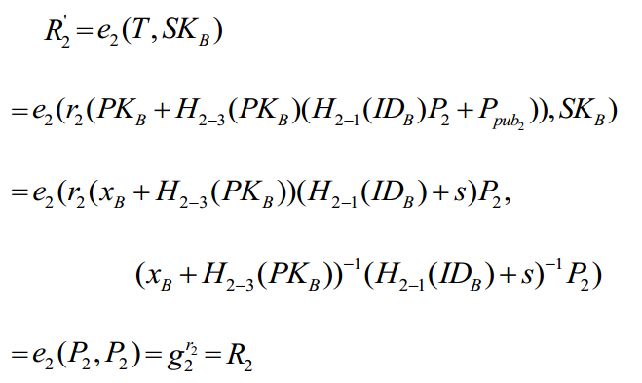
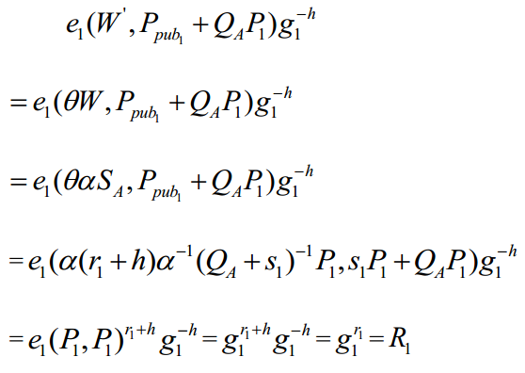
方案的正确性
密文能够被正确解密
密文能够被正确验证

Slide 19
性能分析及仿真结果
方案 | 预运算 | 离线签密 | 在线签密 | 解签密 | 密码系统 | 系统参数
文献[62]方案 | 0P | 1P+0e | 0P+0e | 5P+1e | IDPKC-CLPKC | 相同
提出的方案 | 2P | 0P+2e | 0P+0e | 2P+1e | IDPKC-CLPKC | 不同

Slide 20
安全性分析
机密性
在IDPKC-to-CLPKC在线/离线异构签密方案中，接收方属于CLPKC系统，因此方案的机密性主要考虑CLPKC中的两类攻击者AⅠ和AⅡ 。AⅠ表现为普通用户，它可以使用新公钥替换用户原来的公钥；AⅡ表现为KGC攻击，它拥有系统主密钥，能够计算用户的部分私钥，但是不能替换用户的公钥。因此，本章提出的方案的机密性主要考虑AⅠ和AⅡ两类攻击者。
在随机预言模型下，利用q-BDHI问题和mBIDH问题困难，证明提出的方案在适应性选择密文攻击下满足不可区分性。
不可伪造性
在随机预言模型下，利用q-SDH问题困难，证明提出的方案在适应性选择消息攻击下满足不可伪造性。

Slide 21
5
结 语

Slide 22
总 结
本论文围绕异构密码环境，主要研究IDPKC-to-CLPKC异构签密，并结合在线/离线技术，提出了适用于移动设备的异构签密方案。提出的方案主要解决了不同密码环境的系统参数问题。
(1)构造了一个匿名的IDPKC-to-CLPKC异构签密方案。在方案中，主要解决密码系统系统参数，使用不同的系统参数，使得方案能够满足实际应用需求。在随机预言模型下，基于GBDH、CDH和q-SDH困难假设，证明方案满足异构密码系统下的机密性和不可伪造性。同时，该方案满足匿名性，即通过密文无法判断发送方和接收方的身份，可以有效地保护双方的身份隐私。
(2)在线/离线异构签密方案，该方案将签密阶段分为离线阶段和在线阶段，大大提高了在线签密阶段的效率。同时，方案中各个密码系统使用不同的系统参数。在随机预言模型下，基于q-BDHI、mBIDH和q-SDH困难假设，证明方案满足机密性和不可伪造性。

Slide 23
下一步研究方向
基于标准模型设计异构签密方案
研究抵抗量子攻击的
异构签密方案
设计具有特殊性质的
异构签密方案
本论文提出的异构签密方案的安全性依赖于随机预言模型，然而随机预言模型的安全性在实际应用中不一定安全，因此需要设计满足标准模型的异构签密方案。
将异构签密与不同的应用需求相结合，设计具有特殊性质的异构签密方案。例如，“一对多”异构广播签密、“多对一”异构聚合签密等。
现有异构签密方案的安全性主要基于传统的数论假设，无法抵抗量子计算机的攻击，有必要研究抵抗量子攻击的异构签密方案

Slide 24
攻读硕士学位期间研究成果
[1]张玉磊，张灵刚，张永洁，王欢，王彩芬. 匿名CLPKC-TPKI异构签密方案[J]. 电子学报，2016，44(10)：2432-2439.
[2]张玉磊，张灵刚，马彦丽，张永洁，王彩芬. 可证安全的 IDPKC→CLPKC 异构签密方案。（电子与信息学报，退修）
[3]Yulei Zhang, Linggang Zhang, Wenjing Liu, Yongjie Zhang, Caifen Wang. Practical IDPKC-to-CLPKC online/offline heterogeneous signcryption scheme.（已投）
[1] 参与国家自然科学基金科研项目“大数据环境下数据层隐私保护性多方密码算法研究”(61562077)。
[2] 参与甘肃省高等学校科研项目“医疗云电子健康档案EHR平台签密方案研究”(2015B-220)。
[3] 参与甘肃省高等学校科研项目“车联网系统中身份认证与隐私保护的关键问题研究”(2013A-014)。

Slide 25
PPT模板下载：www.1ppt.com/moban/ 行业PPT模板：www.1ppt.com/hangye/
节日PPT模板：www.1ppt.com/jieri/ PPT素材下载：www.1ppt.com/sucai/
PPT背景图片：www.1ppt.com/beijing/ PPT图表下载：www.1ppt.com/tubiao/
优秀PPT下载：www.1ppt.com/xiazai/ PPT教程： www.1ppt.com/powerpoint/
Word教程： www.1ppt.com/word/ Excel教程：www.1ppt.com/excel/
资料下载：www.1ppt.com/ziliao/ PPT课件下载：www.1ppt.com/kejian/
范文下载：www.1ppt.com/fanwen/ 试卷下载：www.1ppt.com/shiti/
教案下载：www.1ppt.com/jiaoan/ PPT论坛：www.1ppt.cn
感谢导师张玉磊教授！
感谢答辩委员会的各位老师！
感谢帮助我的所有老师和同学们！

